Slide 1
BÀI 8
THIẾT KẾ TỜ GẤP
( 2 TIẾT )
TIẾT 1: HĐ 1-2-3

Slide 2


HOẠT ĐỘNG 1
Quan sát - nhận thức về đặc điểm của tờ gấp
+ Tờ gấp thể hiện nội dung thông tin gì?
+ Cách sắp xếp hình ảnh, màu sắc và nội dung chữ trên tờ gấp như thế nào?
+ Các yếu tố nào thể hiện nét đặc trưng về thương hiệu sản phẩm trên tờ gấp?
+ Tờ gấp có vai trò như thế nào trong cuộc sống?

Slide 3

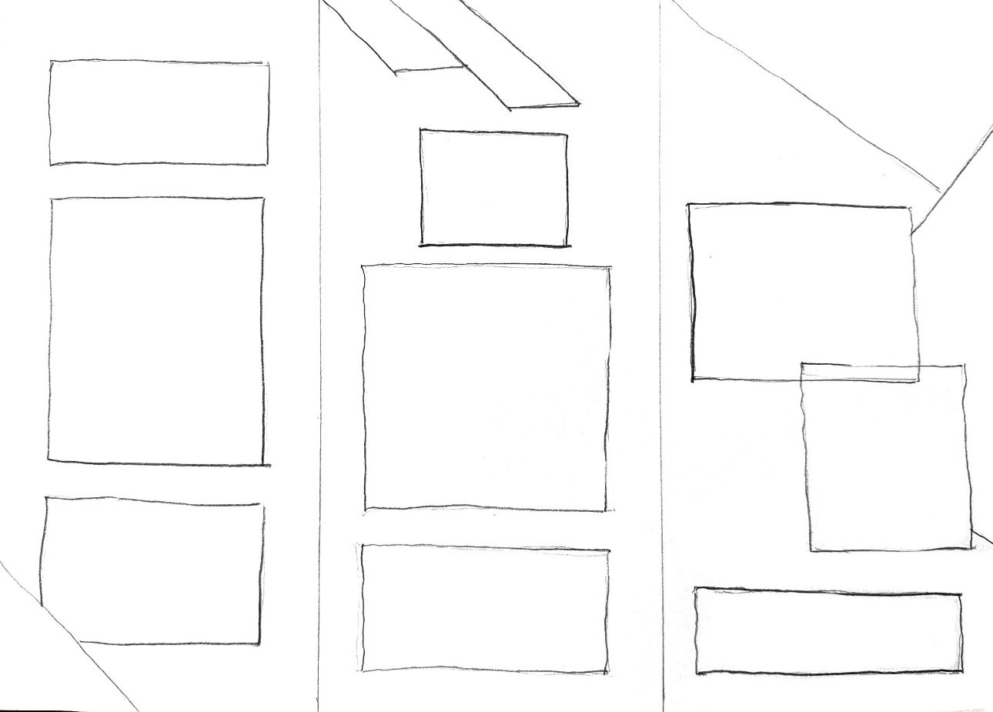

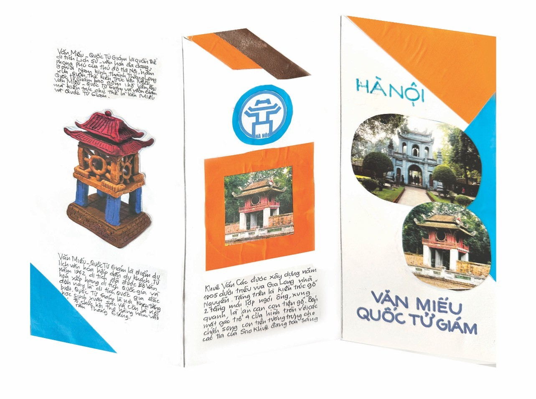
HOẠT ĐỘNG 2
Cách thiết kế tờ gấp
Để thiết kế tờ gấp cần thực hiện bao nhiêu bước?
+ Gấp giấy bìa tạo các mặt của tờ giấy.
+ Vẽ phác để xác định phần hình ảnh, phần chữ ở mặt chính.
+ Trang trí họa tiết cho các bộ phận đã cắt.
+ Khâu ráp hoàn thiện sản phẩm mới.

Slide 4
→ GHI NHỚ ( T 35/SGK )
Sắp xếp hình ảnh, chữ, logo với màu sắc hài hoà trên các mặt giấy khác nhau có thể tạo được tờ gấp giới thiệu – quảng cáo thương hiệu cho một địa danh hay đơn vị.

